Slide 1
模拟电子线路课程设计

Slide 2
电子线路课程体系

Slide 3
课程设计
针对特定的题目，利用专门课程的理论、方法，设计出解题的方案；并通过实验对设计方案进行验证、修改，直至得出正确的结果。

Slide 4
特点
针对性：
选题内容及所用的分析方法于某门课程密切相关。
设计性：
需要自己查阅资料（datasheet）、设计电路(原理)并同时设计试验、测试电路的方法。
实践性：
与竞赛相结合；要求不但有理论分析结果（电路设计、计算），还要求有实物（制PCB板、焊接）和测试数据。
自主与独立性：
充分利用图书馆及网上数字资源；
实践过程与课堂教学过程不同
学生：自学能力与动手能力
老师：提供指导和答疑（不查线，不接线）

Slide 5
目的
通过对电路的设计、制作、安装、调试和性能参数测试这样几个环节的实践，使同学们掌握模拟电子线路的实验基本技能并了解和初步掌握电子线路的工程设计方法与测试手段。

Slide 6
设计任务
规定题目1
小功率可调直流稳压电源
设计指标：⑴有正、负输出，输出电压±5V～ ±15V
可调。
⑵输出电流 I_{omax}≥200mA(由芯片保证)
⑶输出纹波ΔV_{o}≤1mV
条件：输入电压为交流220V±10%
采用集成稳压芯片 CW317、CW337

Slide 7
设计任务
规定题目2
测量放大器
设计指标：⑴差模增益A_{VD}=100～ 1000；可调。
⑵通频带：f_{L}≤30Hz,f_{H} ≥3kHz
⑶最大输出电压：±10V
⑷增益的非线性误差≤5%
⑸差模输入电阻≥2MΩ(由电路设计保证)
条件：利用通用运放芯片 μA741、μA747、LM324
进行电路设计，采用双入单出的线路。

Slide 8
设计任务
规定题目2的附加电路：信号变换器
设计一信号变换器将信号源输出的单路信号变换为一对大小相等、方向相反的差模信号提供给测量放大器；用以测试放大器的性能指标。
Vs
＋
V⁺
信号源
信号变换器
测量放大器
Vo
G
G
－
V⁻

Slide 9
设计任务
规定题目3
AD转换量化器
设计指标：
⑴将8V或16V电压信号转化成4位数字信号。
⑵最多采用8个单元的集成运放，量化精度<0.5V；
⑶采用发光二极管显示输出高低电平。
条件：利用通用运放芯片μA747、LM324。

Slide 10
设计任务4
电流信号检测装置
由任意波信号发生器产生的信号经功率放大电路驱动后，连接10Ω电阻负载，形成一电流环路；
采用非接触式传感的电流信号检测装置，检测环路电流信号的幅度及频率，并将信号的参数显示出来。

Slide 11
设计一功率放大电路，当输入正弦信号频率范围为50Hz~1kHz时,要求流过10Ω负载电阻的电流峰峰值不小于1A，要求电流信号无失真。
用漆包线绕制线圈制作电流传感器以获取电流信号；设计电流信号检测分析电路，测量并显示电流信号的峰峰值及频率。
被测正弦电流峰峰值范围为10mA~1A，电流测量精度优于5%，频率测量精度优于1%。
任意波信号发生器输出非正弦信号时，基波频率范围为50Hz~200Hz，测量电流信号基波频率，频率测量精度优于1%；测量基本及各次谐波分量的幅度（振幅值），电流谐波测量频率不超过1kHz，测量精度优于5%。（※）

Slide 12
说明：1、每二人为一组；
2、借工具，领器件。
3、时间：上午 8:00～11:30，下午 2:00 ～5:30，

Slide 13
评分标准要求
1、每天签到。
2、规定题目1和2任选一题完成。 （及格）
3、并完成规定题目3 （中）
4、并完成规定题目4任务要求一半 （良）
5、并完成规定题目4所有任务 （优）
6、验收项目：
⑴设计方案(框图、电路图、参数计算过程)
⑵实物
⑶操作
⑷测试过程提问
7、设计报告要求：
见指导书《电子线路设计·实验·测试》附录二

Slide 14
报告要求
1、19周周二，三个班集中交
2、设计用实验报告格式：电子 档+打印纸质。
3、《电流信号检测装置》设计报告单独用A4纸，按电子设计竞赛格式写。（不超过8页，与前面的报告订在一起。）；电子档

Slide 15
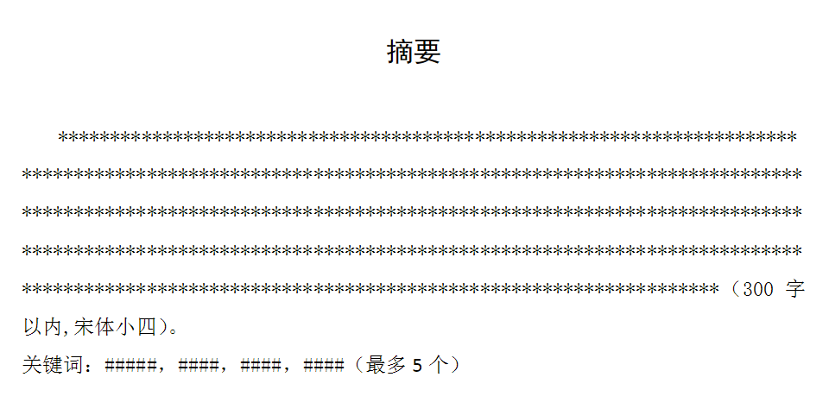

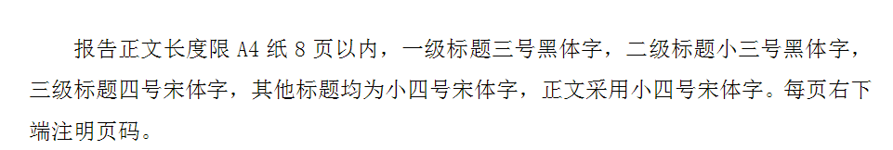
《电流信号检测装置》设计报告格式
行间距1.5

Slide 16
要注意的问题
1、单片机开发板+实验板（面包板）：
见指导书492页。其中上、下的横向孔不是全连通的，可用万用表先测一下。背面的绝缘布不要撕下来,以防短路。
2、插线与焊线：
要有序，便于识别、检查。如遇元、器件脚粗插不进，应加焊引线。
3、器件检查
对照多方资料核对器件的标号、引脚 (指导书有错)。注意二极管和大电容引脚的极性不能接反。

Slide 17
要注意的问题
4、仪器使用
⑴正确连接
⑵开示波器、毫伏表
⑶开线路电源
⑷开信号源
关机时逆向操作；插线和排除故障时要关闭线路电源和信号源。

